Slide 1




Grammarly
By Samuel Arteaga López
Modelos de Inteligencia Artificial

Slide 2
¿Qué es Grammarly?
Grammarly es una aplicación que se enfoca en la corrección gramatical y la mejora de la escritura, analiza el texto en tiempo real y sugiere correcciones de todo tipo; usa algoritmos de procesamiento de lenguaje natural (NLP) para ofrecer soluciones precisas.
Además de lo comentado, ofrece sugerencias para mejorar el estilo: palabras más adecuadas, reestructuración de frases, etc.
Seguidamente Grammarly evalúa el tono con el que se ha escrito el texto y proporciona las sugerencias convenientes para ajustarlo al lector específico.

Slide 3
Principios legales y éticos
Algunos de los principios legales y éticos que usa esta aplicación son los siguientes:
- Privacidad de datos: Grammarly recopila y procesa texto que los usuarios ingresan, esta información no debería de venderse a terceros o utilizarse para otros fines que no sea el de la propia aplicación.
- Transparencia: relacionado con el anterior punto, los usuarios deberían de conocer, a grosso modo, como se recopilan sus datos para generar las respuestas que genera la aplicación.
- Consentimiento: como en toda aplicación es importantísimo que los usuarios acepten las condiciones de uso y políticas de privacidad de la aplicación, asegurando su uso voluntario.

Slide 4
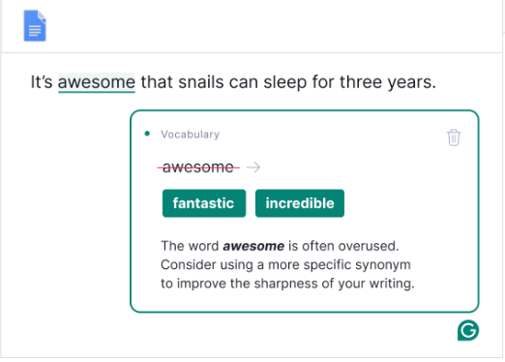
Ejemplo de uso

Slide 5
Guía de instalación
Simplemente vamos a chrome web store y buscamos grammarly, añadir a chrome y listo para usar

Slide 6
¡GRACIAS POR VUESTRA ATENCIÓN!

